Slide 1

Diplomado Desarrollo de Aplicaciones con Software Libre
Autor: Edgar Joaquin Arteaga Gutierrez

Slide 2
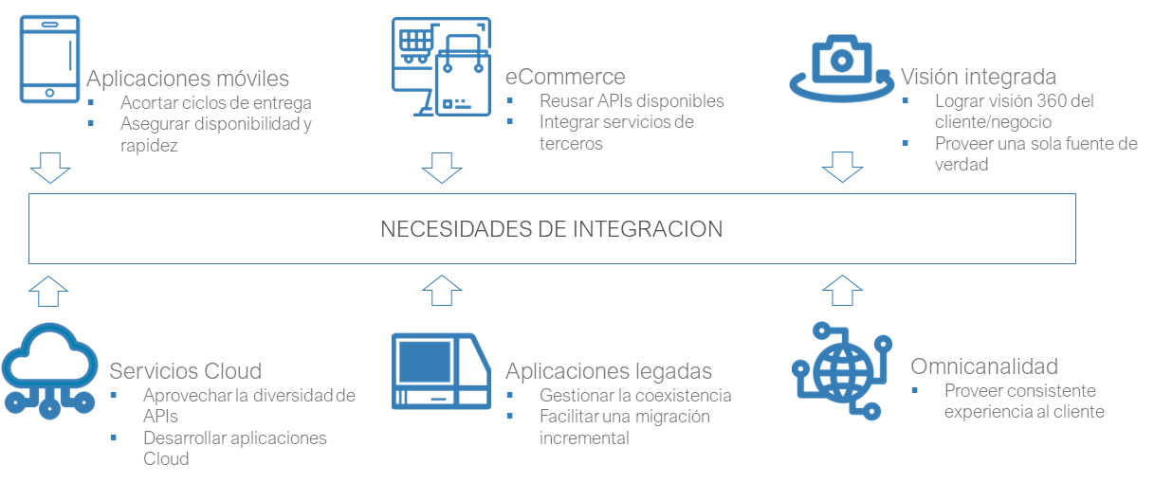
Introducción
La importancia de una visión integrada, es necesario integrar información de un tercero que permita generar una mejor experiencia al cliente en términos de inmediatez y simplicidad.

Slide 3
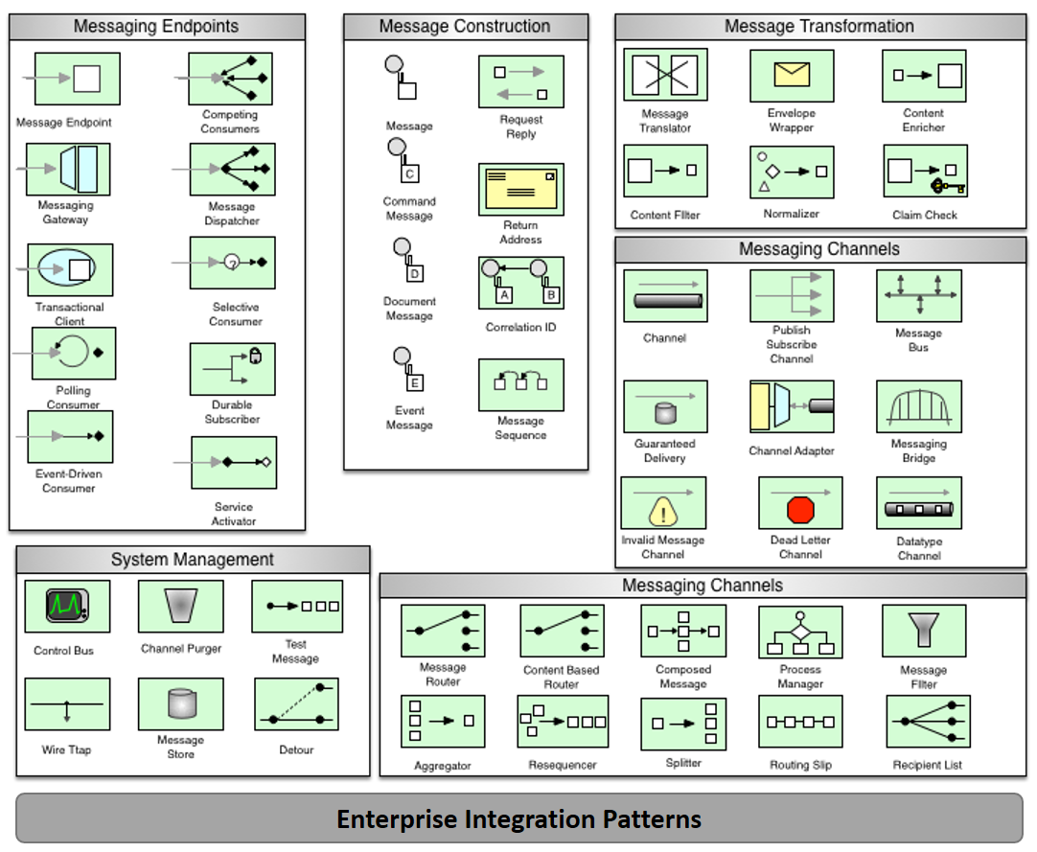
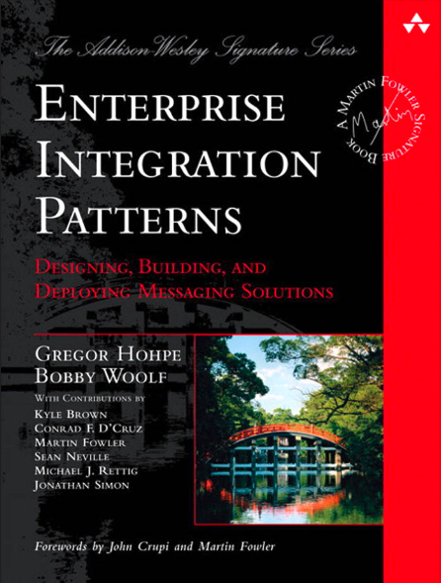
Características
El objetivo principal de Spring Integration es proporcionar un modelo simple para construir soluciones de integración empresarial mientras se mantiene la separación de responsabilidades que es esencial para producir código testable y mantenible.
Spring integration es una implementación de los Enterprise Integration Patterns, los cuales están explicados en el libro de “Enterprise Integration Patterns” de Gregor Hohpe y Bobby Woolf

Slide 4
Curva de aprendizaje
Es relativamente baja si uno esta familiarizado con Spring MVC o Spring Boot.
Se tiene bastante información en su sitio oficial.
Esta separado en varios módulos, por lo cual se pueden probar y utilizar independientemente.
Cuenta con una gran comunidad de desarrolladores.

Slide 5
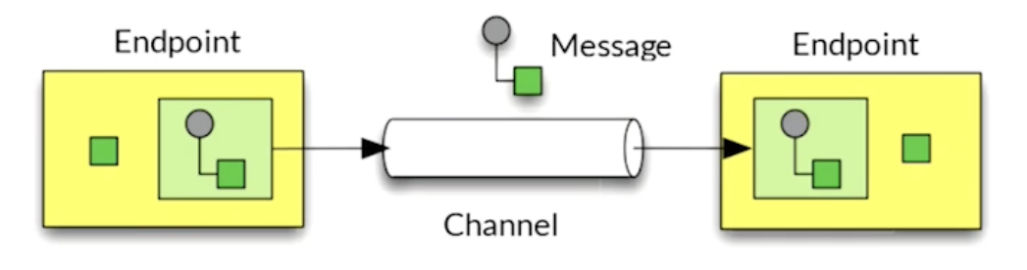
Arquitectura Spring Integration
Es un mecanismo ligero de mensajería en aplicaciones Spring Framework
Abstracción de alto nivel
Integración con sistemas externo usando adaptadores

Slide 6
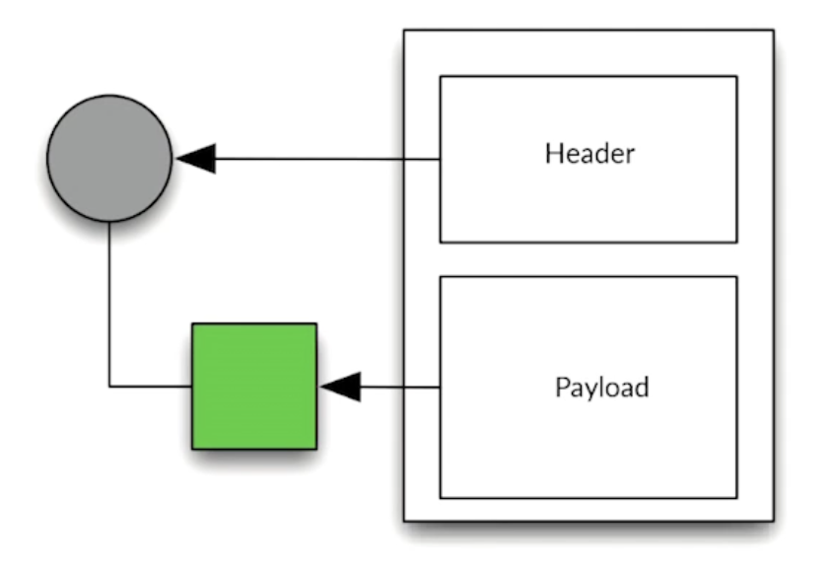
Mensaje
El mensaje es el elemento de información que enviamos
Payload, es la información que estamos enviando.
Header, contiene los metadatos de la información que estamos enviando.
Por ejemplo, si estamos enviando un archivo, el mismo se enviara por el payload y la información de nombre, formato y tamaño de archivo, ira en los metadatos enviados en el header

Slide 7
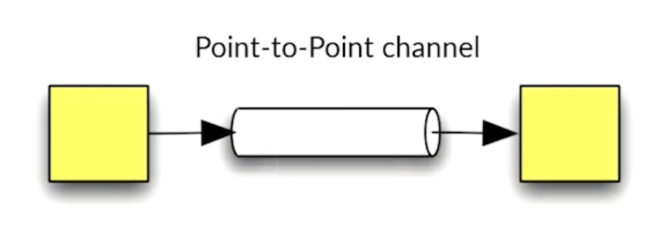
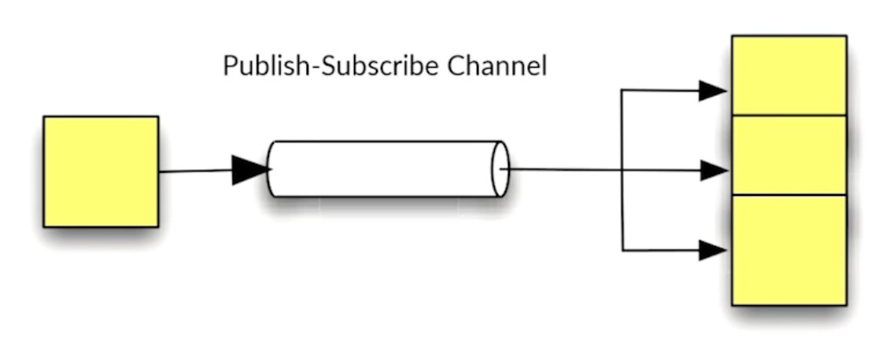
Canales
Son el medio para que un productor de la informacion envie un mensaje, y este llegue al consumidor de la informacion.
Point-to-point, es la comunicación entre 2 punto, por ejemplo, cuando se tiene un grupo de workers, cuando se envié el mensaje por el canal, uno de ellos recogerá el mensaje y devolverá una respuesta.
Publich-subscribe, varios pueden recibir el mensaje, por ejemplo: uno puede atender y procesar el mensaje, y otro puede ser para logs o estadisticas.

Slide 8
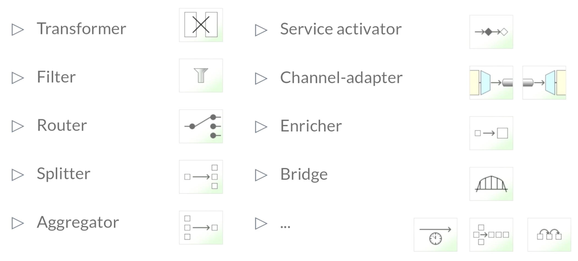
Endpoints
Son los puntos de conexión de nuestra aplicación, al sistema de mensajería, se tienen los siguientes tipos:

Slide 9
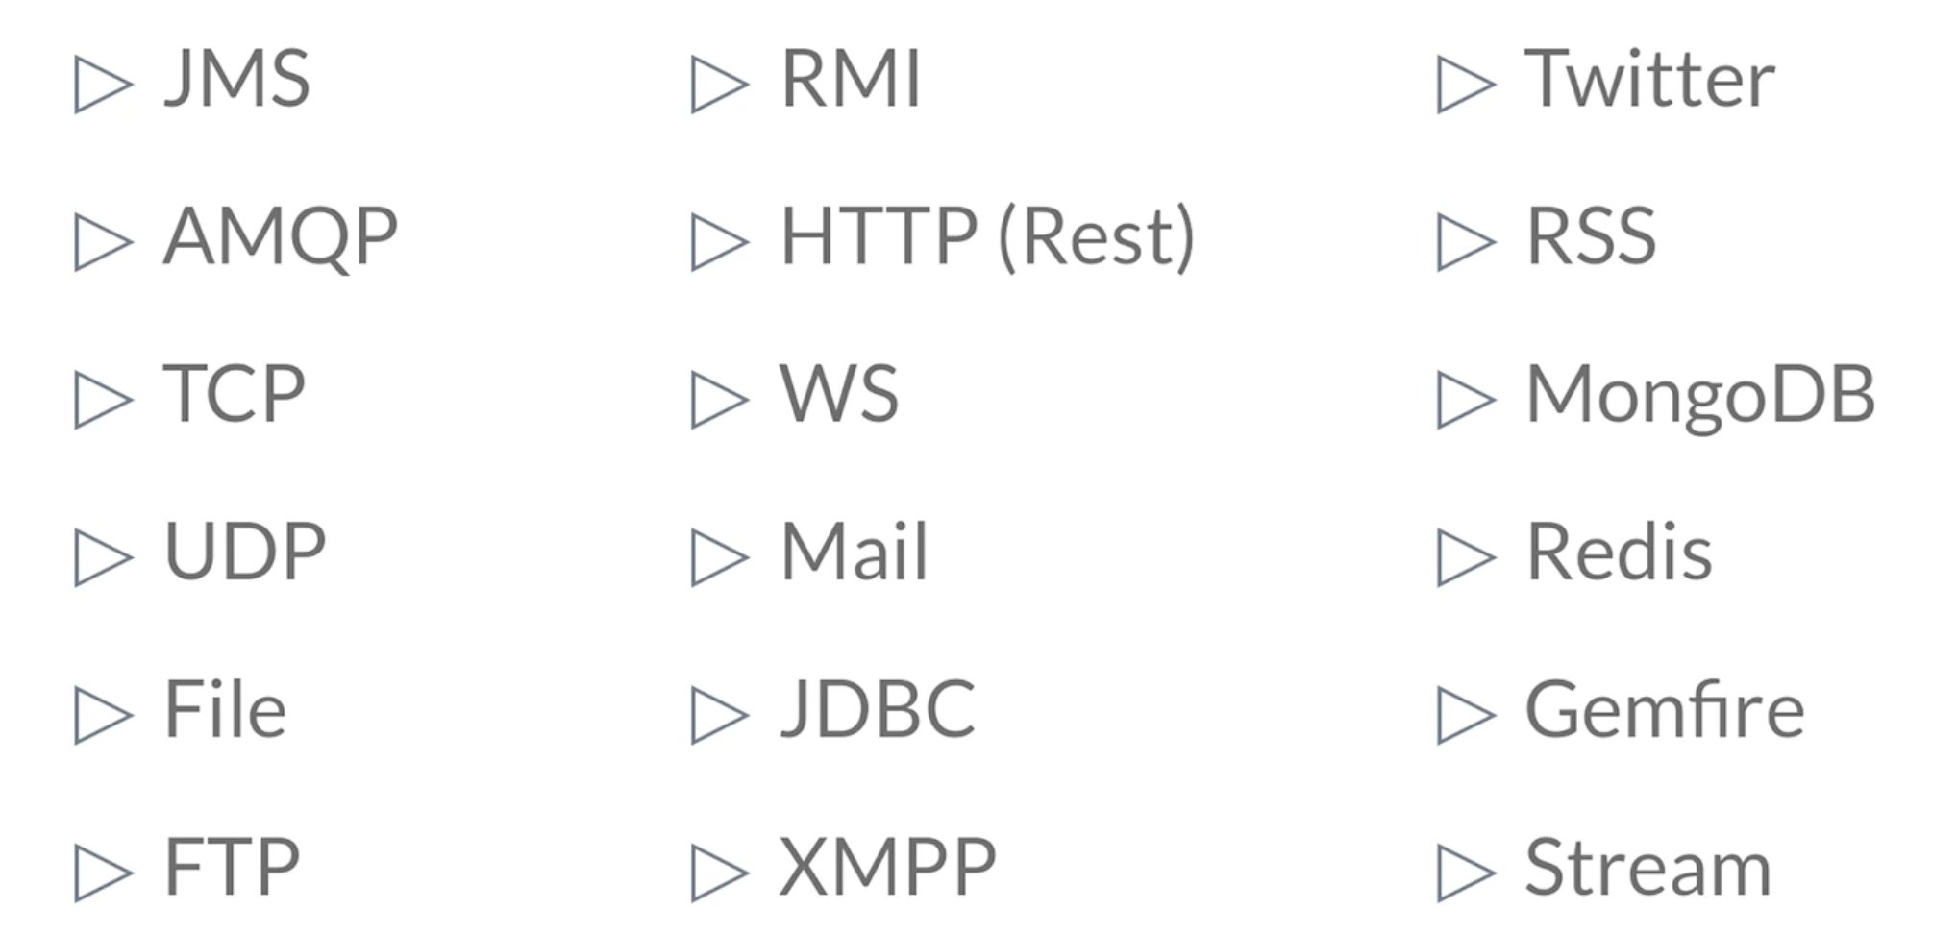
Adapters
Son versiones especializadas de endpoints que nos permiten comunicarnos con una gran variedad de servicios existentes, mediante los adaptadores se pueden conectar a cualquiera de estos sistemas como ser MQP, como puede ser un rabbit MQ o un TCP, o un twitter, etc.

Slide 10
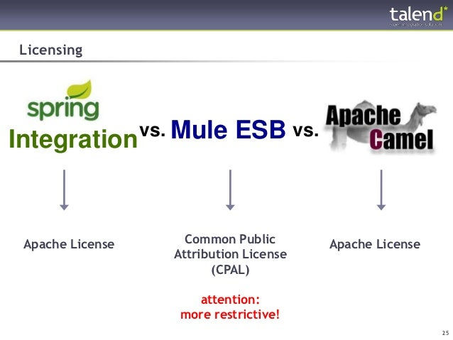
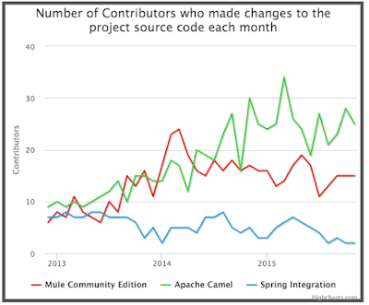
Comparación con otros frameworks
Apache Camel, todo el código fuente está disponible públicamente, y se anima a todos a enviar solicitudes de extracción, contribuir con componentes.
Mule ESB ofrece dos versiones de su producto: Community (gratuito bajo la licencia CPAL) y Enterprise (de pago); la comunidad es mas cerrada.
Apache Camel y Mule ESB tienen un nivel mas alto de contribuciones, lo cual favorece a que se tengan muchos mas proyectos con estas tecnologías.

Slide 11
APACHE CAMEL
El núcleo de Camel, es un motor de ruteo. Este motor permite definir reglas de ruteo propias, decidir fuentes de las cuales aceptar mensajes, y determinar cómo procesar y enviar estos mensajes a otros destinos.

Slide 12
MULE ESB
Los componentes de Mule pueden ser de cualquier tipo, un simple POJO, un servicio REST o cualquier objeto complejo. Además los componentes Mule no requieren de ningún código adicional ni extender ninguna clase de la API de Mule.
La mensajería está separada de la lógica de negocio.

Slide 13

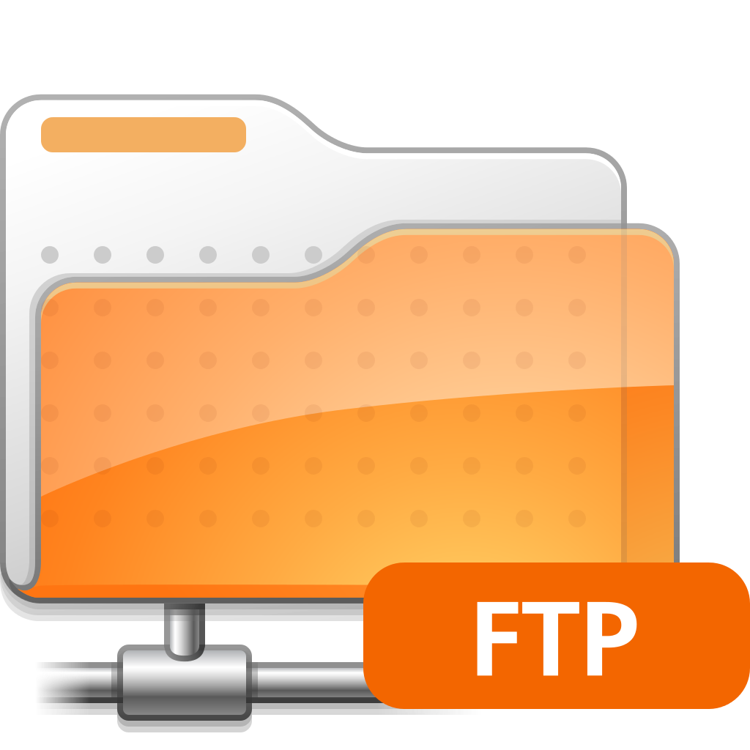
DEMOSTRACIÓN
Descripción del prototipo creado para probar Spring Integration.
WS Detalle Factura
Devuelve JSON con detalle de compras
Spring Integration HTTP Adapter Consume el servicio REST
Generar Factura
Convierte la información del detalle de compras y genera un archivo de texto con la información de la factura.
/facturas
Servidor FTP
/home/upload-facturas
Spring Integration FTP Adapter
Envía el documento generado al sitio FTP
Subir al FTP
Lee los archivos de texto de las facturas y los envia al servidor FTP.

Slide 14
Ventajas
Eliminar integración por base de datos.
Implementar servicios específicos e independientes
Usar estándares en la integración (REST/HTTP)
Encapsular sistemas legados.
Los endpoint soportan diferentes tipos de protocolos.

Slide 15
Desventajas
Solo se puede implementar sobre java spring.
Como esta modularizado, se deben implementar cada modulo independientemente generando muchos archivos de configuración.
Debido al nombre del framework, es complicado buscar ejemplos y documentación del mismo.

